Slide 1
Java Collections

Slide 2
Java Collections neden kullanılır?
Java Collections (Koleksiyonlar) veri depolamak, veri silmek, veri ekleme ve depolanan verileri içerisinde veri aramak gibi işlemler için kullanılırlar. Bu gibi işlemler Java’da Diziler ile de yapılabilir ama Collections ile daha hızlı ve daha kolay bir şekilde yapıldığı için Collections kullanımı tercih edilir.
Eleman sayımız daha önceden belirli ise standart bir dizi tanımlaması gerçekleştirip kullanabiliyorduk fakat söz konusu değerlerin belirsizliği durumunda ise collection framework kullanmamız işimizi daha da kolaylaştırır.

Slide 3
Java’da bir koleksiyon (collection - bazen container, ambar diye adlandırılır) nesnelerden oluşan bir topluluğu bir arada tutan bir yapıdır. ‘Collections Framework’ ise arayüzler ve onların kurgularından (implementations) oluşur. ,
• Olabilir işlevleri arayüzler tanımlar
• Kılgı (implementation) ise, onarı hayata geçirir.

Slide 4
Collections framework’un özünü oluşturan şey ‘Collection’ denen arayüzdür. Bu arayüz framework’un temeli olan metotları tanımlar. List ve Set arayüzleri Collection arayüzünde olmayan metotları tanımlayarak, framework’un uygulama alanını genişletirler. Arayüzler yalnızca metotların imzalarını taşırlar; sınıflarda olduğu gibi metotların gövdelerini (işlevi gerçekleştiren kodları) içermezler. Önemli bir başka arayüz Map adını alır. Ancak Map arayüzü Collection arayüzünün bir genişlemesi değildir. Map arayüzü Collection hiyerarşisine dahil değildir; ama Collections framework’un bir parçasıdır.

Slide 5
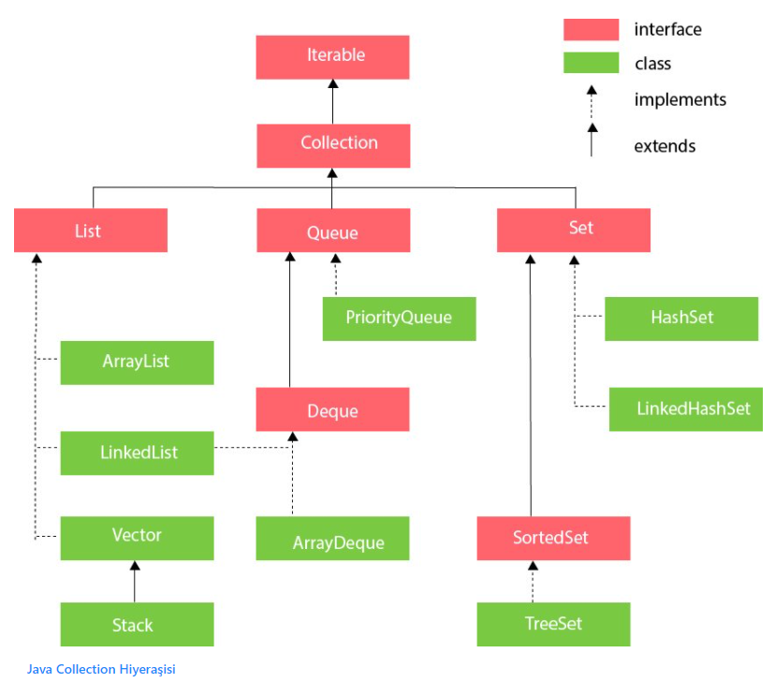

Slide 6

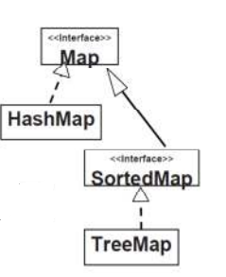



Map

Slide 7
– List: nesnelerden oluşan topluluk. Topluluk içinde dublikasyon olabilir, topluluğun belirli bir sıralaması vardır.
– Set: Sırası olmayan ve duplikasyonu olmayan nesneler topluluğu.
– SortedSet: Artan sırada sıraya dizilmiş nesneler kümesi.
• Map: her öğesine bir anahtar atanmış nesneler topluluğu – SortedMap: Anahtarlarına göre artan sırada dizilmiş nesneler topluluğu.
List ve Set arayüzleri Collection arayüzünü genişletir. SortedSet arayüzü Set arayüzünü genişletir. SortedMap arayüzü Map arayüzünü genişletir.

Slide 8
Lists
Listeler koleksiyonların yaygın olarak kullanılan türüdür.
Array tipinin kullanıldığı her yerde kullanılırlar. Ama veri işleme eyleminde, array’in sağladığından daha çok şeye izin verirler.
Listelerin her öğesi (terim) bellekte kendine özgü bir yer tutan veri yapılarıdır ve çok genel işlerin yapılmasına olanak sağlarlar.
Listeler, bir çok bakımdan arraylere benzemekle birlikte, yeni öğe eklendikçe uzunlukları kendiliğinden artar; dolayısıyla arraylere göre daha kullanışlıdır. Bunun yanında, veri işlemeye yarayan çok sayıda metot içerdikleri için, programcıya, arraylerin sağladığından daha büyük kolaylıklar sağlar.
Listeler, öğelerini bir dizi halinde depolar. Dizinin her hangi bir sırada olması gerekmez; ama istendiğinde kolayca sıralanabilirler. Ayrıca, listede, aynı öğeler birden çok kez yer alabilir (duplicate).

Slide 9
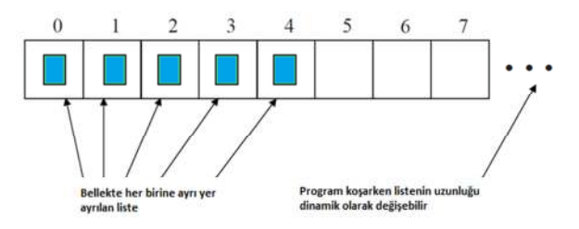

Slide 10
Sets
Küme (set) içindeki öğeler, bir dizi biçiminde değil, bir torbaya doldurulmuş biçimdedirler.
Matematikteki küme kavramından gelir. Hiç öğesi olmayan küme boş kümedir. Kümenin bir, iki, ya da çok sayıda öğesi olabilir. Ancak öğe sayısı sonlu olmalıdır.
Matematikte sonsuz öğeli kümeleri tanımlayabilir ve onlarla işlem yapabiliriz. Ancak, bilgisayarlarda öğeler ve işlemler sonlu sayıda olmak zorundadır. Bilgisayarlarda sonsuz sayıda öğe tanımlanamaz, sonsuz sayıda işlem yapılamaz. O nedenle, listeler için olduğu gibi, kümeler içinde öğe sayısının sonlu olma koşulu vardır.

Slide 11
Matematikte bir kümede aynı öğe birden çok kez yer alamaz.
Collections içindeki Set topluluğu bu kurala uyar. Set içinde aynı öğe ancak bir kez yer alabilir (duplikasyon olamaz).
Matematikte bir kümenin öğeleri sıralı olmak zorunda değildir. Collections içindeki Set topluluğu bu kurala uyar. Eğer, öğelerin sıralanması gerekiyorsa, SortedSets altkoleksiyonu kullanılır.
Listelerde olduğu gibi, kümeye yeni öğeler eklendikçe, küme otomatik olarak büyür; programcının ayrı kod yazmasına gerek kalmaz.

Slide 12
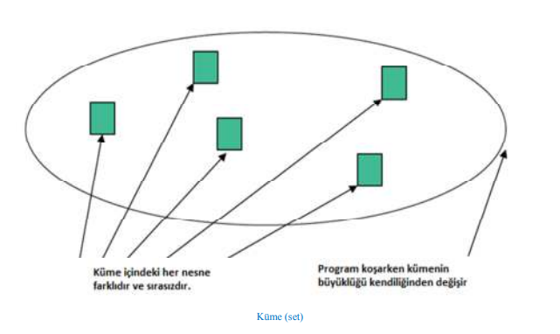

Slide 13
List için var olan işlemlerin (operations) çoğu kümeler için de geçerlidir. Ancak şu kısıtlar vardır:
• Kümenin öğeleri sıralı olmadığı için, yeni gelen bir öğeyi kümede belirli bir konuma yerleştiremeyiz.
• Aynı nedenle, bir öğe yerine başka bir öğe koyamayız (replacement olamaz). Ama, istenen öğe kümeden silinebilir ve istenen öğe kümeye eklenebilir.
• Kümedeki öğelere erişmek (retrieving) mümkündür, ama erişim sırası belirsizdir.
• Kümede bir öğenin yeri belirsizdir.

Slide 14
Maps (Dönüşümler)
Dönüşüm (Map)’ler, yapısal olarak, Listeler ve Kümeler’den çok farklıdır. Öğeleri tek tek depolamak yerine nesne çiftlerini depo ederler. Depolanmak istenen her öğeye bir anahtar verilir; böylece bir öğe yerine bir öğe çifti oluşur ve bu çiftler depo edilirler. Depodaki her öğeye kendi anahtarıyla erişilir. Öğe çifti “anahtar” ve “değer” olmak üzere iki nesneden oluşur. Anahtar, oluşan çifti belirleyen işaretçidir; değer ise anahtara ilişkilendirilen bilgiyi içeren bir nesnedir.

Slide 15
Örnek: Bir adres defteri düşünelim. Defter soyad sırasıyla düzenlenebilir. O zaman soyad anahtar olur. Her soyad ile ilişkilendirilen ad, telefon_numarası, adres, doğum_günü gibi bilgileri içeren bir nesne “değer” nesnesidir. Her anahtara karşılık böyle bir ve yalnız bir tane “değer” nesnesi vardır; ama değer nesnesi birden çok bilgi (veri) içerebilir.

Slide 16
Map içinde anahtarlar tektir; yani aynı anahtar birden çok değeri işaret edemez. Ancak, farklı iki anahtarın işaret ettiği değerlerde aynı veriler olabilir. Örneğin, adres defterinde farklı iki kişi aynı telefonu kullanabilir ya da aynı adreste kalabilirler. Tabii, telefon defterinde soyad anahtar alınırsa, aynı soyadı taşıyan iki kişi duplikasyon yaratır. Bu durumda soyad anahtar olamaz. Böyle durumlarda başka bir anahtar düşünmek gerekir. Örneğin, defterde kayıtlı herkese bir sıra numarası verilebilir. Kümeler için olduğu gibi, bir Map öğeleri sıralamaz. Gerekiyorsa, anahtara göre sıralama yapan SortedMap arayüzü kullanılır.
Yeni öğeler geldikçe, Map kendi kendisinin boyunu (öğe sayısını) artırabilir. Tersine olarak, öğe silinirse, Map kendi boyunu küçültür.

Slide 17

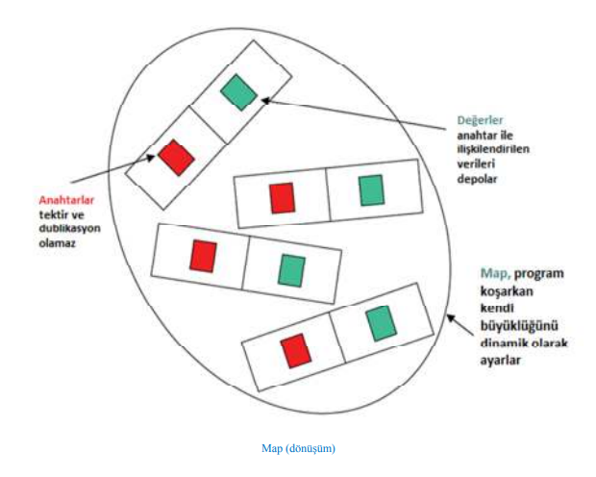

Slide 18
Özellikler
Collection: Nesne grupları ile çalışmamız yardımcı olur hiyeraşik olarak en tepede bulunmaktadır.
List: Koleksiyonu genişletir sıralı öge koleksiyonlarını barındırır. Liste yapısını örnek alır. İçerisinden bir elemandan fazla eleman bulundurulmasına olanak tanır. Elemanlarını sıralı bir biçimde barındırır
Set: Kopyalanan ögeleri içermez. Matematiksel küme soyutlamasını modeller. Yalnızca miras alınan metotları içerir.
SortedSet: ögelerini artan düzende tutan bir türdür. Sıralamadan yararlanmak için birkaç ek işlem sağlanmaktadır. Sıralanmış kümeler veya kelime listeleri gibi genel olarak sıralı kümeler için kullanılır.
Queue: Kuyruk veri yapısı işlemi sağlar. Yani kuyruk yapısındaki ekleme, silme gibi işlemleri kolaylaştıran metotlara sahiptir.
Map: Benzersiz anahtarları değerleri ile eşleştiren arayüzdür. Örneğin her sipariş numarasının ayrı bir numaraya sahip olması gibi. Collection arayüzünü kullanmazlar.
SortedMap: Map arayüzünün özellikllerini taşır. Anahtar değerleri aratan bir sırada saklanır.
Iterator: Koleksiyon ögelerini tekrarlamak için kullanılır.
ListIterator: Elemanlarımız arasında gezinmemizi sağlar. En önemli özelliği collection elemanlarını remove edebilmesidir.

Slide 19
• ArrayList sınıfı List arayüzünü kurgular
sıralı listelerde hızlı erişim sağlanır
• LinkedList sınıfı da List arayüzünü kurgular
bazı özel durumlarda ArrayList ‘dekinden daha hızlı erişim sağlanır
• HashSet sınıfı Set arayüzünü kurgular
hızlı erişim sağlar, ama öğeleri sırasızdır
• TreeSet sınıfı da Set arayüzünü kurgular
HashSet ‘den daha yavaştır, ama öğelerini sıraya koyar; bu demektir ki yapı bir SortedSet olur.
• LinkedHashSet sınıfı da Set arayüzünü kurgular
LinkedHashSet, öğelerin ekleme sırasını korur. yani öğeler eklendikleri gibi yerleştirilir. TreeSet, öğeleri sağlanan Karşılaştırıcıya göre sıralar

Slide 20
• HashMap sınıfı Map arayüzünü kurgular
hızlı erişim sağlar, ama öğeleri sırasızdır
•TreeMap sınıfı da Map arayüzünü kurgular
HashMap, tek bir boş anahtara ve birden çok boş değere izin verir. TreeMap boş anahtarlara izin vermez ancak birden çok boş değere sahip olabilir.
TreeMap, ağaç tabanlı bir haritalamadır. Put/get işlemleri O(log n) zaman alır. Öğelerin, Karşılaştırılabilir veya Karşılaştırıcı ile bazı karşılaştırma mekanizmalarına sahip olmasını gerektirir. Yineleme sırası bu mekanizma tarafından belirlenir.
LinkedHashMap
HashMap ve LinkedHashMap sınıfları Map arabirimini uygularken, TreeMap Map , NavigableMap ve SortedMap arabirimini uygular.
LHM de put işlemi sırasında liste sırası yenilenir.
Uyarı List bir arayüz olduğu için bir List nesnesi yaratılamaz. Ama bir ArrayList ya da LinkedList nesnesi yaratılabilir. Bunların her ikisi de List arayüzünün işlevselliğine sahip olur.

Slide 21
Java Collections (Koleksiyonlar) Avantajları
Yeniden kullanılabilirlik ve düzenli çalışabilirlik sağlar.
Program hızını ve kalitesini arttırır.
Verilere toplu halde işlem yapmamızı sağlar.
API’lerin kullanılışında ortak bir dil oluşturur. (sıralama,listeleme …vs)
Yerleşik veri yapıları ve algoritmalar kümesi sağlayarak programlama eforunu azaltır.
Veri ekleyip çıkardıkça, koleksiyonların uzunluğu (büyüklüğü) kendi kendine değişir; programcının o değişimi ayarlaması gerekmez.

Slide 22
Java Collections Dezavantajları
Derleme anında veri tipi denetimi yapamaz.
Veri tipini doğru seçmek gerekir.

Slide 23
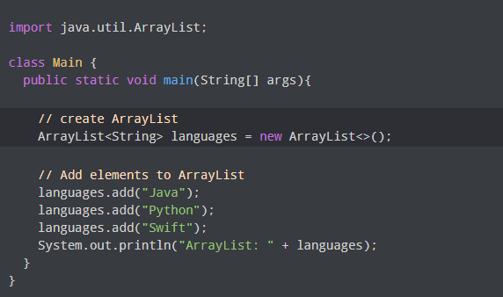

Slide 24
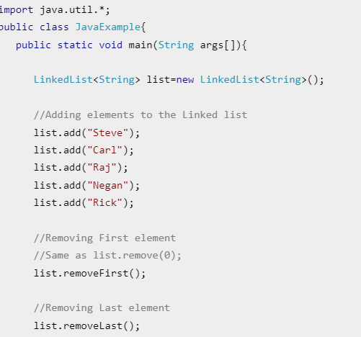
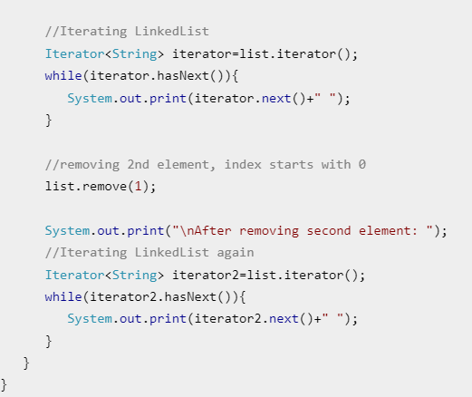
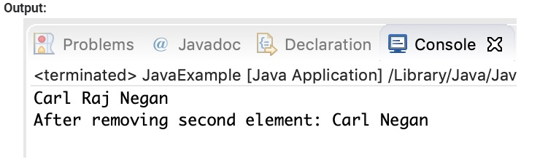

Slide 25
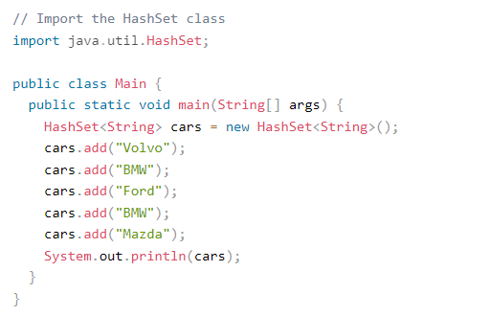
HashSet

Slide 26
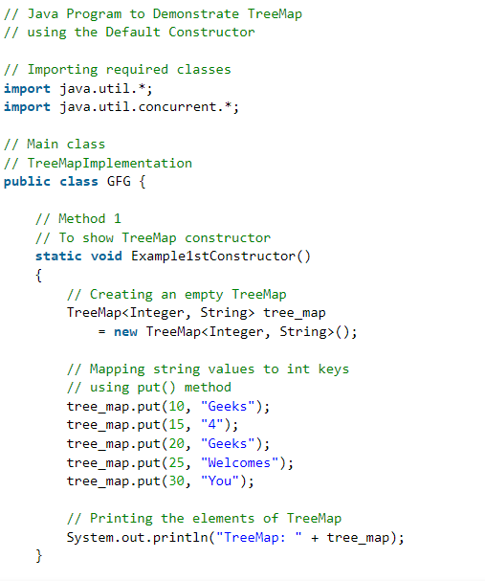
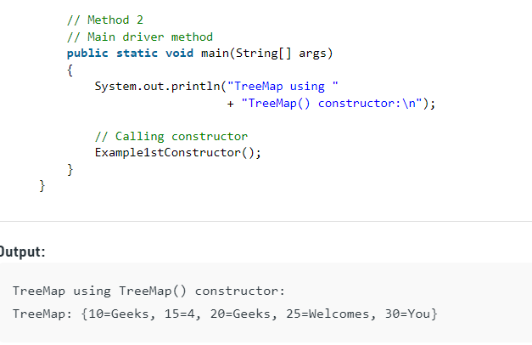

Slide 27
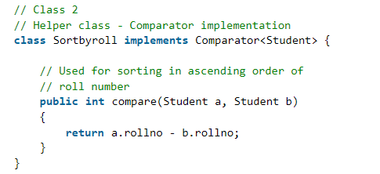
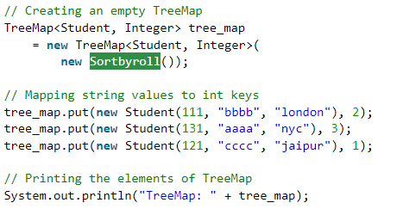


Slide 28
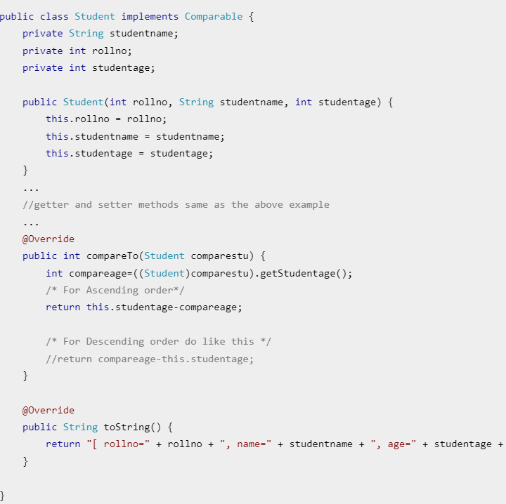
Sort

Slide 29
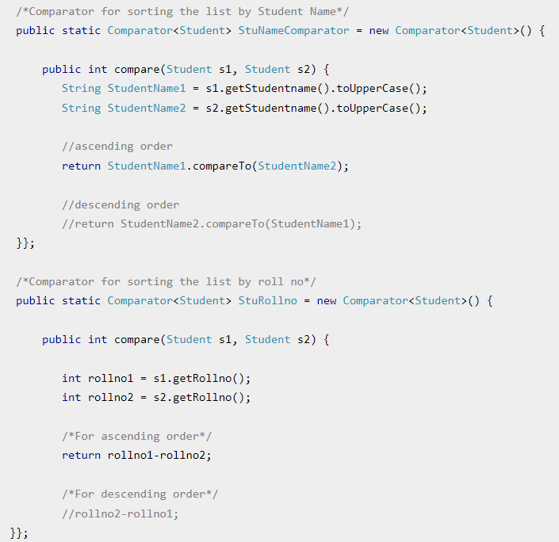

Slide 30
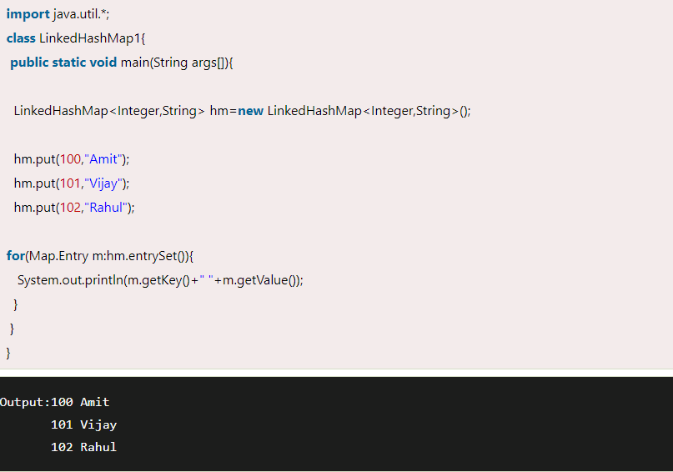

Slide 31
Dinlediğiniz için Teşekkürler

